Slide 1
Podcast
Paul Stöhr
Tanja Djordjevic
Joel Neukom

Slide 2
Ablauf
Was ist ein Podcast
Ablauf eines Podcast
Vor- und Nachteile
Wie mache ich einen Podcast
Camtasia
Beispielpodcast
Anfällige Fragen

Slide 3
Was ist ein Podcast?
Die Idee kam von Apple für iTunes.
Podcasting bezeichnet das Produzieren und Anbieten von abonnierbaren Mediendateien (Audio oder Video), über das Internet.
Podcast = iPod + Broadcasting (= Aussenden)
Das Resultat wird ins Internet gestellt, dass viele Menschen von überall darauf zugreifen können.

Slide 4
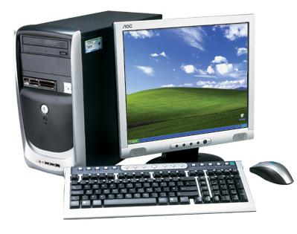
Ablauf eines Podcast
Server
Anschauen / Hören
Aufnahme

Slide 5
Vor- und Nachteile
Vorteile
Nachteile
Kosten einsparen:
Präsentation muss nur einmal gehalten werden.
Keine Sitzung dafür notwendig
Zeit
Personal kann Podcast jeder Zeit ansehen.
Personal
Publikum muss nicht extra zur Präsentation kommen
Know-How Transfer:
Kein persönlicher Vortrag
Keine Fragen können direkt beantwortet werden
Änderungen am Vortrag sind sehr mühsam

Slide 6
Wie mache ich einen Podcast
Mit Powerpoint eine Präsentation erstellen
Präsentation aufnehmen und dazu sprechen
→ Mit Camtasia
Aufnahme beenden und abspeichern

Slide 7
Podcast ins Netz stellen
Das Video auf einen Server hochladen
Link in die RSS-Feeds erstellen
Sodass man das Video abonnieren kann
Publikum auf das neue Video aufmerksam machen

Slide 8
Camtasia
Firma: TechSmith
Ein gutes Tool um Powerpoint Präsentationen aufzunehmen.
Kosten: ca. 300.-
Funktionen:
Aufnehmen (Folien werden erkannt) Bearbeiten (Video und Ton zuschneiden) Konvertieren (in verschiedene Formate)

Slide 9
Beispiel
Beispiel Podcast zu live.

Slide 10
Vielen Dank!
Herzlichen Dank für das Zuhören

